Slide 1




Памятка для медицинского работника
«АЛГОРИТМ ПРОХОЖДЕНИЯ ПЕРИОДИЧЕСКОЙ АККРЕДИТАЦИИ» 2022
Обучение по программе повышения квалификации в соответствии профилю заявленной специальности за 3 месяца до окончания срока действия сертификата
Направление документов на периодическую аккредитацию
за 2-3 МЕСЯЦА
до окончания срока действия сертификата специалиста
Результат периодической аккредитации
упразднение сертификации
АККРЕДИТАЦИЯ СПЕЦИАЛИСТА
Условия для прохождения
периодической аккредитации
+ наличие стажа по аккредитуемой специальности за последние 5 лет
+ российское медицинское и фармацевтическое образование
АККРЕДИТОВАН
144 ак. ч.
ИЛИ
74 ЗЕТ (ПК) +70 ЗЕТ (ОМ, ИОМ)
на Портале НМиФО
Протокол на сайте ФАЦ
https://fca-rosminzdrav.ru/periodicheskaya-akkreditaciya/
! Обязательное заполнение всех граф портфолио и документов
Сведения о прохождении аккредитации вносятся в ФРМР, доступный работодателю
+ Получение специалистом удостоверения о повышении квалификации
+ Внесение данных в ФИС ФРДО
образовательной организацией
+ Сведения об обучении на Портале НМиФО Минздрава России в рамках ОМ и ИОМ должны быть отражены в личном кабинете специалиста на Портале НМО
Заявление (при подаче через личный кабинет специалиста ФРМР - не требуется )
Отчет о профессиональной деятельности
Портфолио
Паспорт
*Свидетельство о браке / справка из ЗАГС
Сертификат специалиста
Диплом первичный
Диплом о ПП / свидетельство о специализации
Удостоверение о ПК (144 ак.ч. ИЛИ 74 ЗЕТ (ПК) +70 ЗЕТ (ОМ, ИОМ) на Портале НМиФО)
Трудовая книжка
СНИЛС
Выписка из ЕГИСЗ о данных, подтверждающих факт прохождения лицом аккредитации специалиста (https://www.gosuslugi.ru/493582/1)
! Для дальнейшей работы не требуется свидетельство об аккредитации специалиста, выписка из ЕГИСЗ или выписка из протокола заседания ЦАК
Постановление Правительства РФ от 03.04.2020 года N 440
ИЛИ
Приказ МЗ Приказы Минздрава России от 07.11.2015 г. № 700н, от 16.04.2008 г. № 176н
НЕ АККРЕДИТОВАН
Приказ МЗ РФ от 09.07.2021
№ 746н
Способы отправки документов в ФАЦ
1. через личный кабинет ФРМР https://lkmr.egisz.rosminzdrav.ru/
( браузер Яндекс, Atom, Chromium Gost)
2. ЛИЧНО или ЗАКАЗНЫМ ПИСЬМОМ с уведомлением на бумажном носителе по адресу:
п.9 ч.1 ст. 83 ТК РФ о прекращении или приостановлении действия трудового договора
Приказ МЗ РФ
от 23..12.2021
№ 1179н
Приказ МЗ от 10.02.2016 № 83н
Приказ МЗ РФ
от 22.11.2021
№ 1082н
26.07.2021
Приказ МЗ РФ от 22.11.2021
№ 1081н
для специалистов с высшим медицинским образованием:
125993 г. Москва, Баррикадная д.2/1, стр.1
для специалистов со средним медицинским образованием: 107564, г. Москва, ул. Лосиноостровская, д. 2
статья 69 Федерального закона от 21.11.2011
№ 323-ФЗ
Письмо МЗ РФ о допуске к проф. деятельности граждан ДНР,ЛНР и лиц, получивших образование в бывшем СССР от 04.05.2022
№ 16-7/И/2-7125
мораторий
повышение квалификации
подготовка портфолио и документов
итоги периодической аккредитации

Slide 2
Рекомендации
по подготовке комплекта документов для прохождения ПА

Slide 3





Подача заявления через личный кабинет ФРМР
https://lkmr.egisz.rosminzdrav.ru/
При копировании или сканировании (фотографировании) документов рекомендуется избегать образования на копиях затемнений, полос, пятен, теней, изображения посторонних предметов и т.п.
Проследите, чтобы прикладываемый Вами документ имел формат PDF-файла
сканирование документа с бумажного носителя в масштабе 1:1
Проследите, чтобы прикладываемые файлы имели уникальные имена (например: Иванова И.И. заявление 1 л.)
Полный пакет документов должен иметь размер не более 25 Мб.
Файлы, присланные через облачное хранилище, не принимаются и не рассматриваются. Рассматриваются только файлы, приложенные во вложениях к письму

Slide 4
ПРИМЕР
Исходные данные: Специалист со средним медицинским образованием по специальности «Сестринское дело в педиатрии», должность – медицинская сестра палатная
Специальность по сертификату специалиста:
«Сестринское дело в педиатрии»
Дата выдачи последнего сертификата специалиста: 20.12.2017 года
За 3 месяца до окончания действия сертификата специалиста (сентябрь 2022) НЕОБХОДИМО
пройти обучение по программе повышения квалификации
144 часа и более.
После получения удостоверения о повышении квалификации подготовить портфолио для периодической аккредитации
Отправка портфолио и документов в ФАЦ
через личный кабинет ФРМР https://lkmr.egisz.rosminzdrav.ru/
( браузер Яндекс, Atom, Chromium Gost)
ЛИЧНО или ЗАКАЗНЫМ ПИСЬМОМ с уведомлением на бумажном носителе
Протокол на сайте ФАЦ https://fca-rosminzdrav.ru/periodicheskaya-akkreditaciya/
Выписка из ЕГИСЗ о данных, подтверждающих факт прохождения лицом аккредитации специалиста (https://egisz-rosminzdrav.ru)
Результаты периодической аккредитации

Slide 5
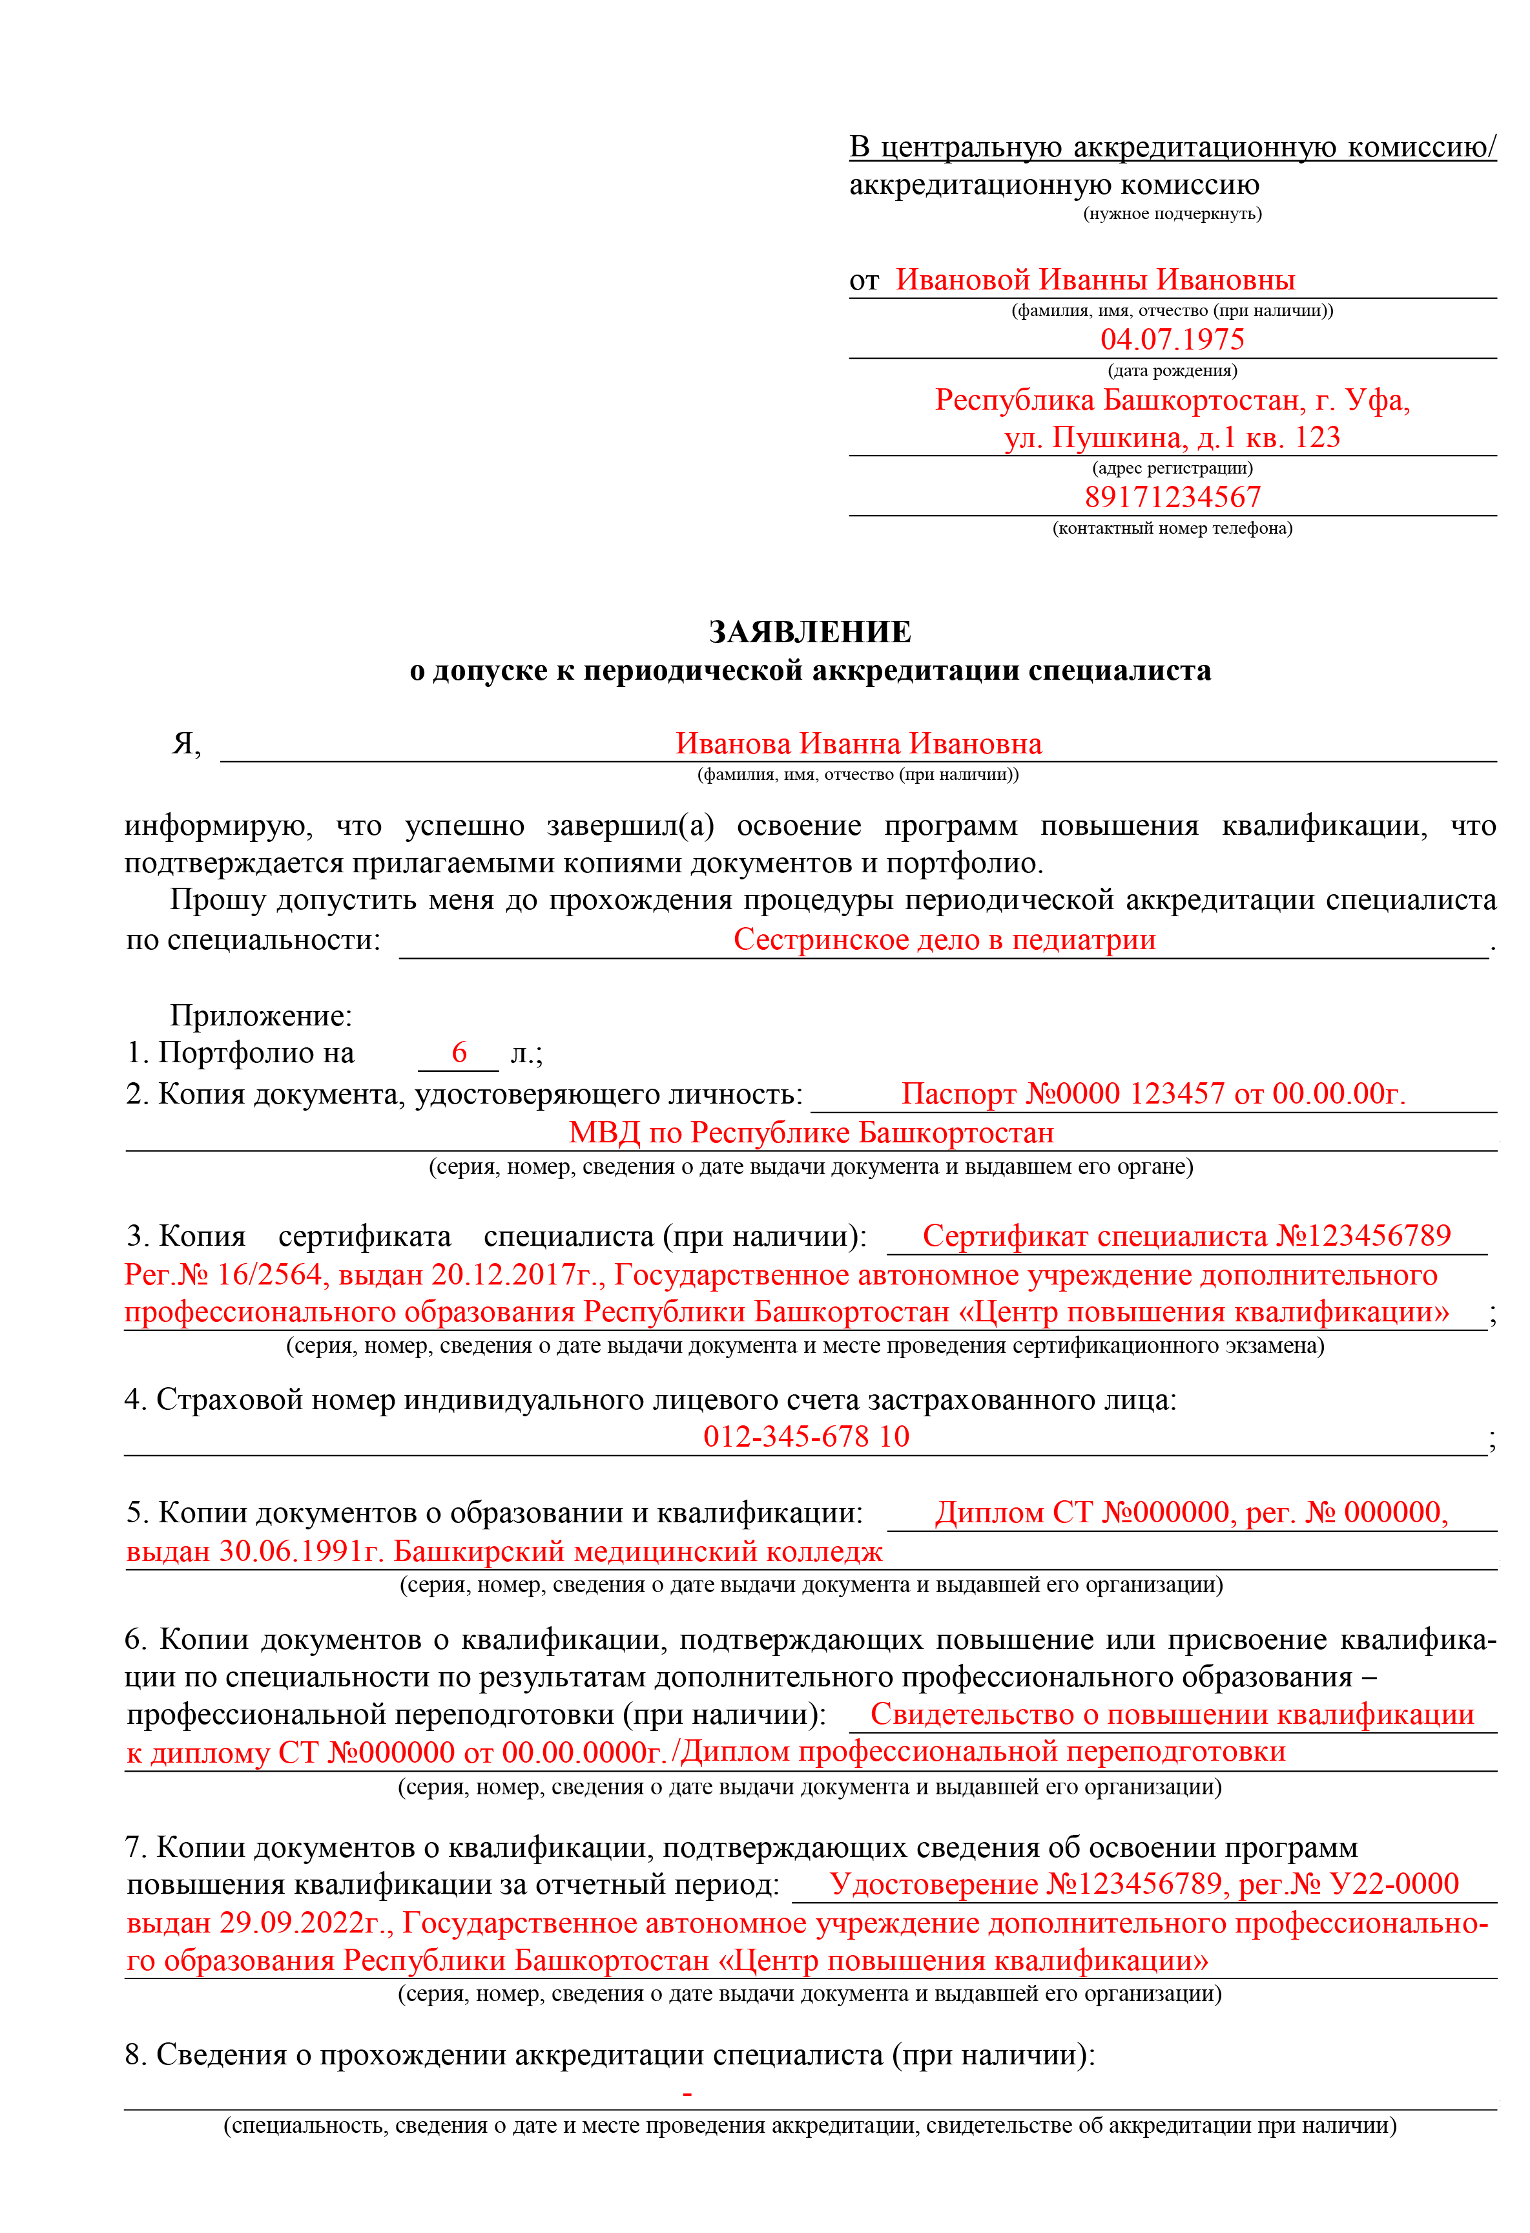
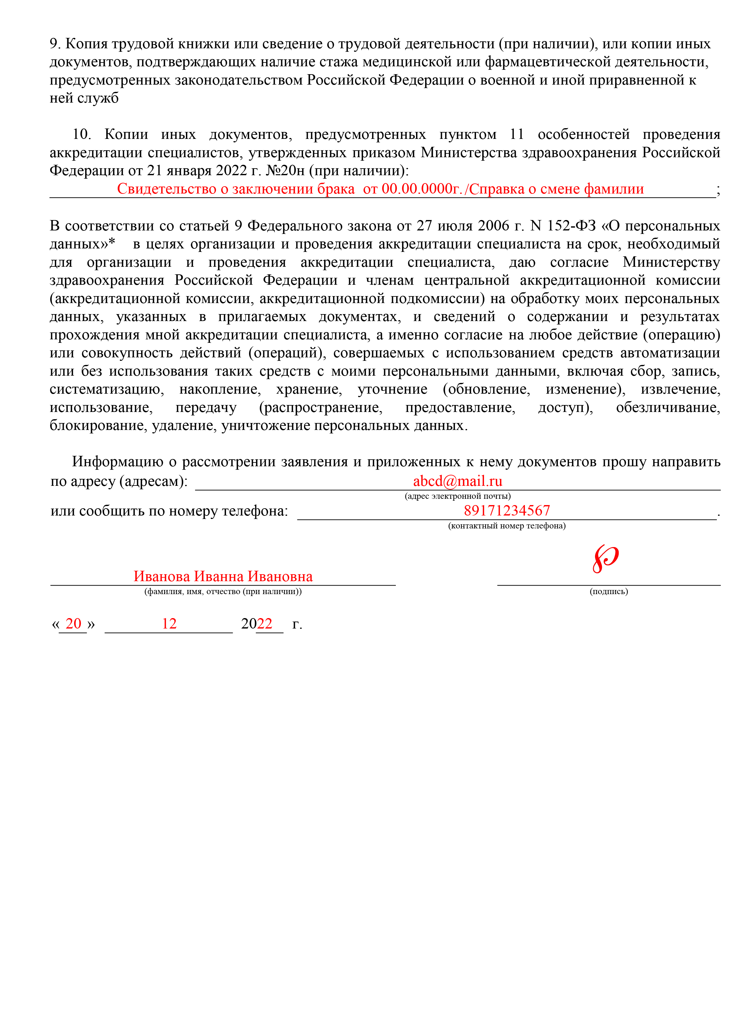
ЗАЯВЛЕНИЕ
!заполнение всех граф рекомендуемого образца!
Наименование специальности в соответствии с номенклатурой специальностей
(Приказы Минздрава России 2015 г. № 700н, 2008 г. № 176н)
Обязательно наличие даты заполнения и личной подписи аккредитуемого
При подаче документов через личный кабинет специалиста на сайте ФРМР
заявление НЕ ТРЕБУЕТСЯ!

Slide 6

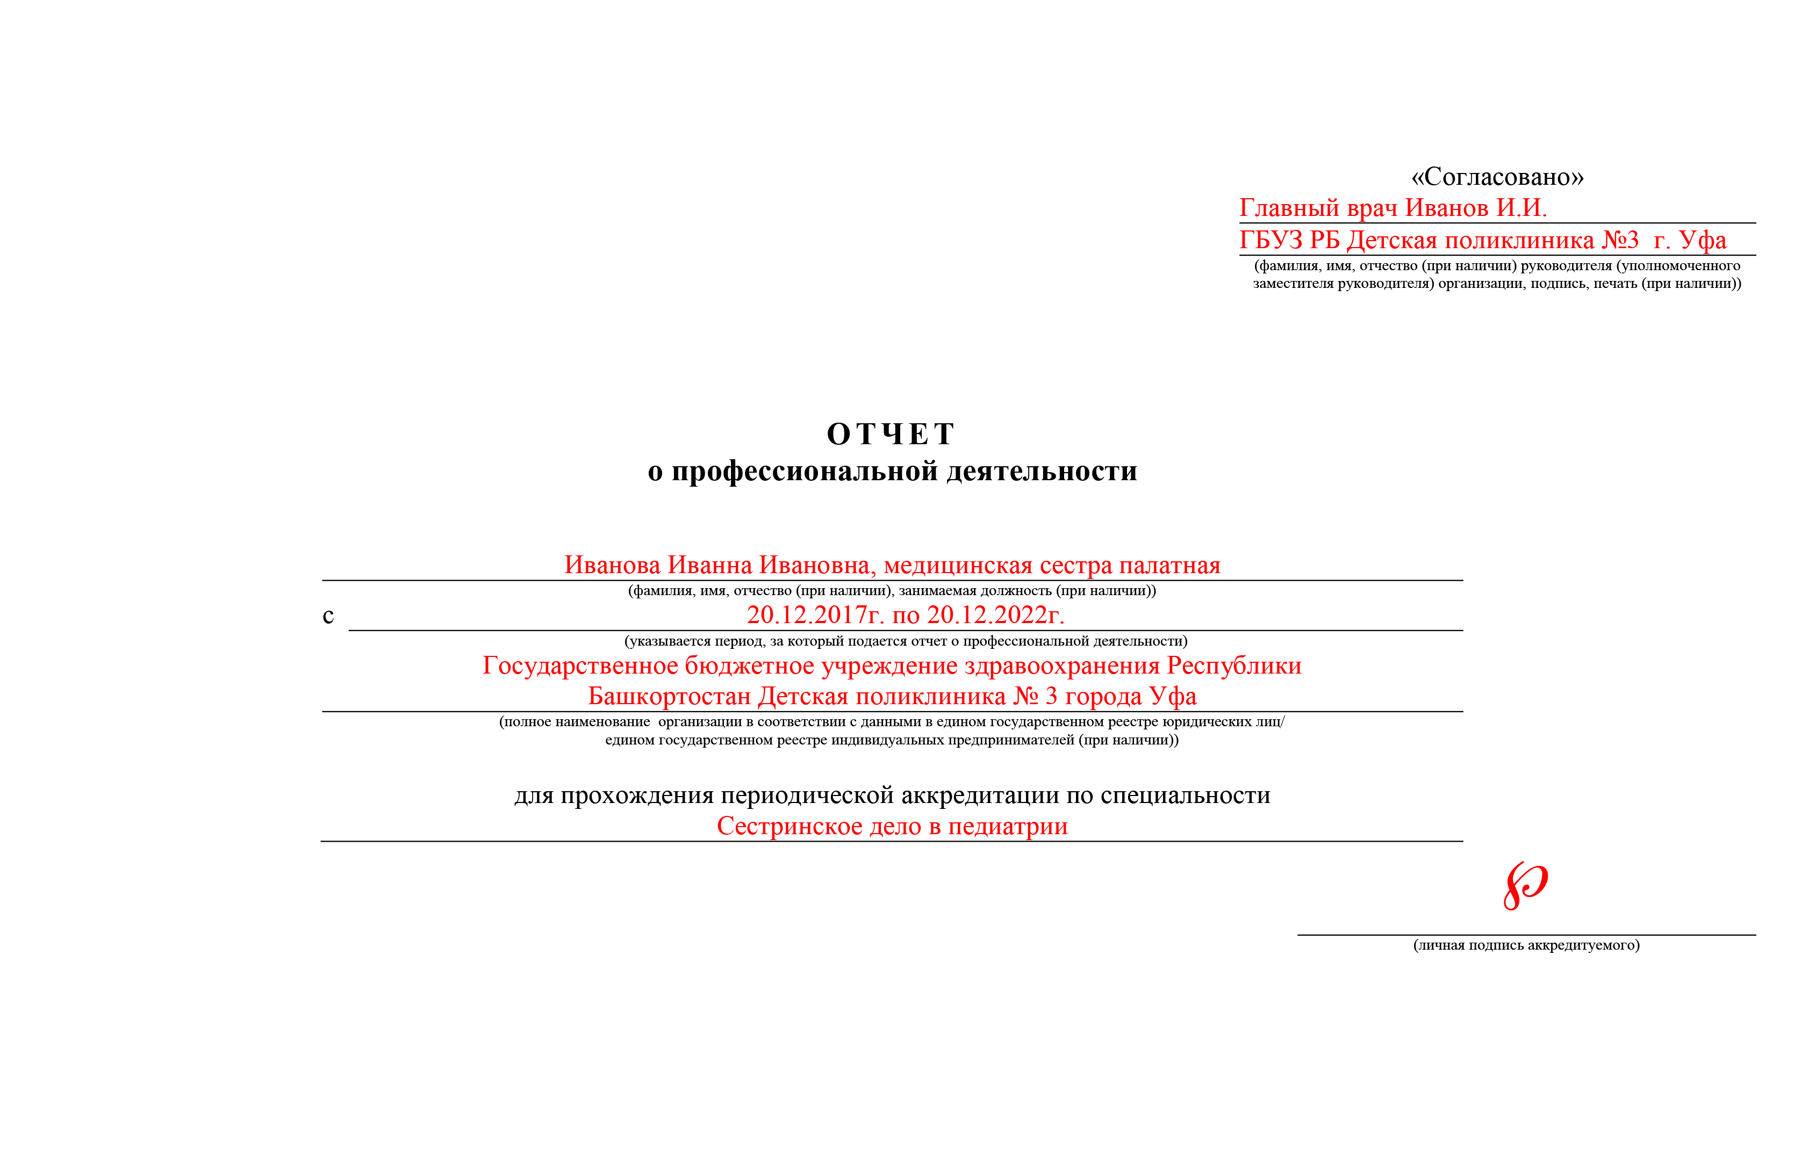

Отчет о профессиональной деятельности
На титульном листе согласовывается руководителем - подпись
(или его уполномоченным заместителем)
и заверяется печатью организации
Отчет может быть не согласован
руководителем в случае:
наличия мотивированного отказа в его согласовании, подписанного руководителем
если аккредитуемый является временно не работающим
Если специалист не трудоустроен, то в портфолио и отчете в строке наименования организации, в которой специалист работает, необходимо указать «Временно не работаю»

Slide 7
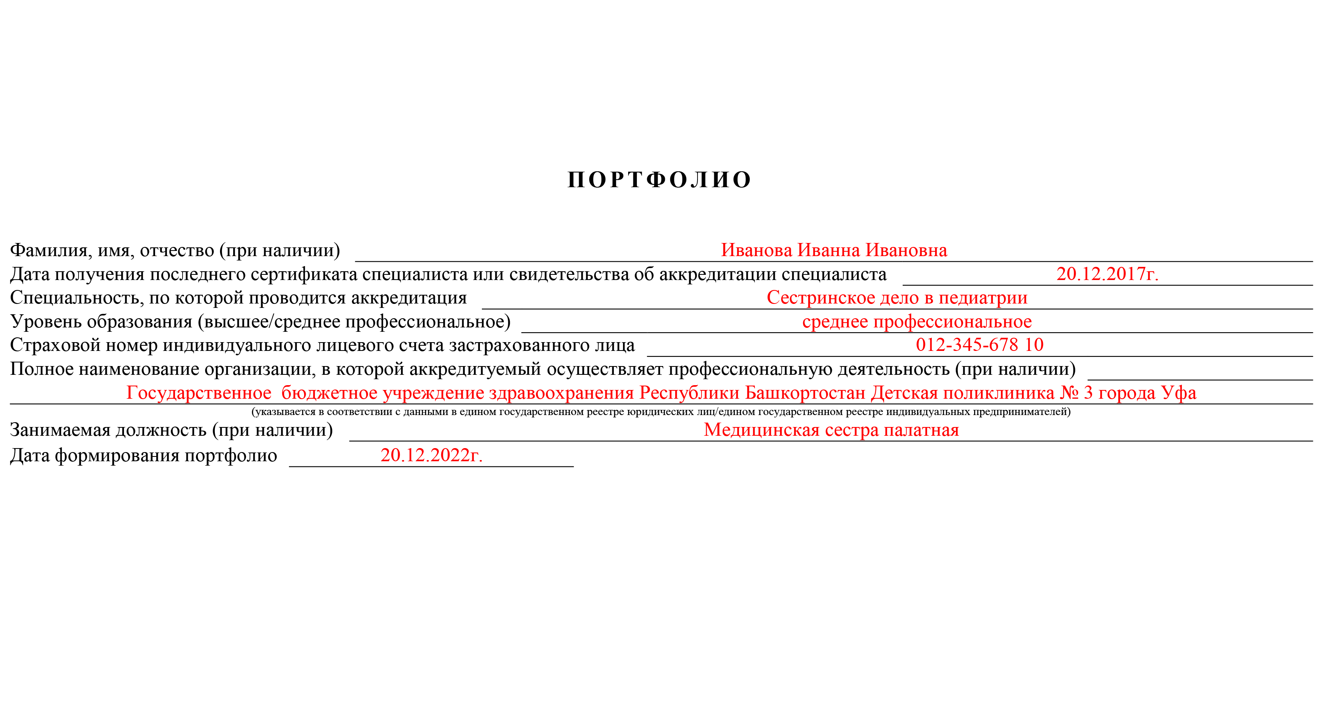
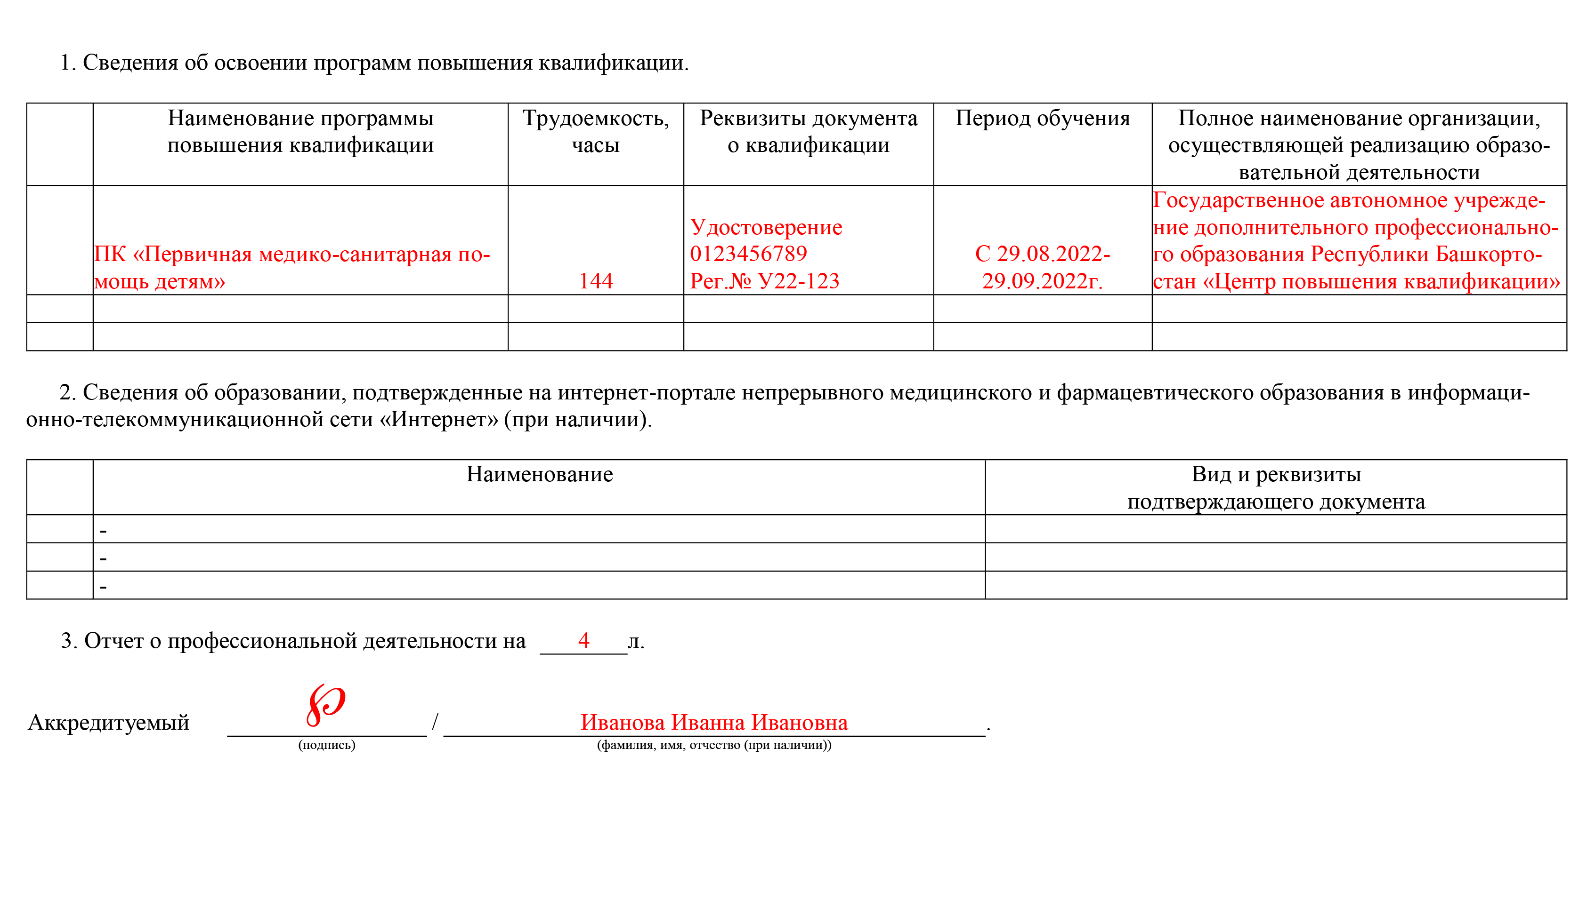
Портфолио специалиста и
сведения об освоении программ повышения квалификации
! Наименование специальности в соответствии с номенклатурой специальностей
(Приказы Минздрава России 2015 г. № 700н, 2008 г. № 176н)
! Уровень образования указывается в соответствии с первичным дипломом
! Программы повышения квалификации с суммарным сроком освоения не менее 144 часов
ИЛИ
Программы повышения квалификации с суммарным
сроком освоения не менее 74 часов + сведения об образовании, подтвержденные на портале НМФО с суммарным срок освоения не менее 70 часов за отчетный период
Обязательно количества листов Отчета и личной подписи
аккредитуемого

Slide 8
Документ | Требования к документам
Копия документа, удостоверяющего личность | Прикрепите скан-копию документа, удостоверяющего личность: – паспорт гражданина РФ; – временное удостоверение личности гражданина РФ; – паспорт иностранного гражданина; – иной документ в соответствии с действующим законодательством России
Копия документа, подтверждающего факт изменения фамилии, имени, отчества (в случае изменения фамилии, имени, отчества) | В случае изменения фамилии, имени, отчества прикрепите скан-копию документа, подтверждающего факт изменения фамилии, имени, отчества (например, свидетельства о заключении брака, свидетельства о расторжении брака, свидетельства о перемене имени)
Копия сертификата специалиста (при наличии) | Прикрепите скан-копию последнего сертификата специалиста. Обратите внимание, что завершение срока действия сертификата не должно быть позднее, чем дата подачи заявления минус 2–3 месяца
Копии документов об образовании и о квалификации | Прикрепите скан-копию диплома о высшем образовании/среднем профессиональном образовании (с приложениями). Если квалификационными требованиями, установленными приказом Минздрава России от 8 октября 2015 г. № 707н для работы по специальности, по которой Вы намерены пройти периодическую аккредитацию, требуется подготовка в интернатуре/ординатуре, прикрепите скан-копию диплома об окончании интернатуры/ординатуры (с приложениями)
Копии документов о квалификации, подтверждающих повышение или присвоение квалификации по результатам дополнительного профессионального образования - профессиональной переподготовки (при наличии) | Прикрепите скан-копию документа, подтверждающего прохождение профессиональной переподготовки
Копии документов о квалификации, подтверждающих сведения об освоении программ повышения квалификации за отчетный период | Загрузите скан-копии удостоверений о повышении квалификации (обязательно 144 часа или не менее 74 часов суммарно)
Копия трудовой книжки или сведения о трудовой деятельности (при наличии) | Прикрепите скан-копию трудовой книжки или иных документов, подтверждающих наличие у Вас за последние 5 (пять) лет стажа по специальности, по которой Вы намерены пройти периодическую аккредитацию

Slide 9
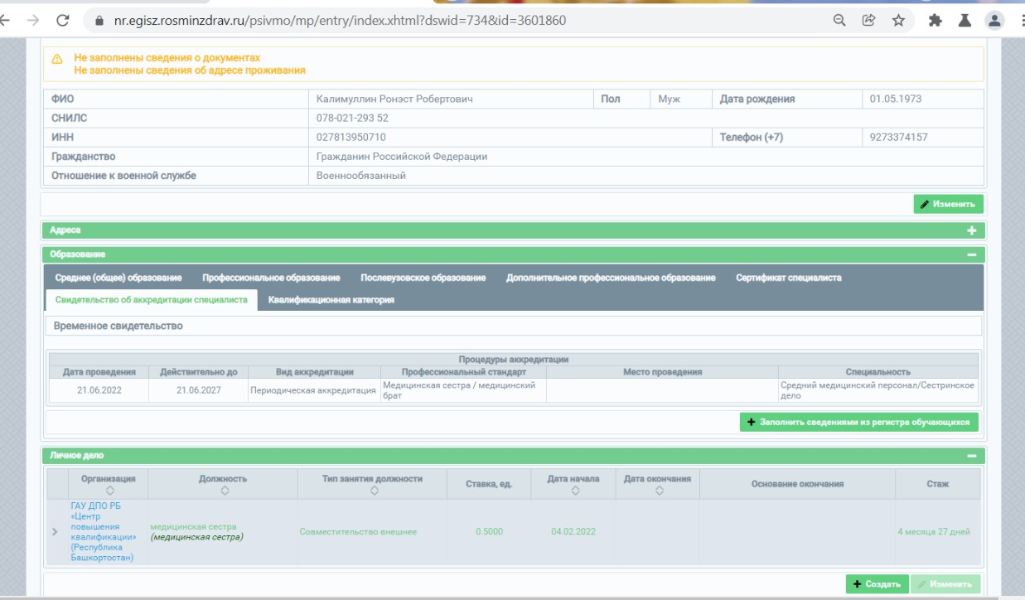
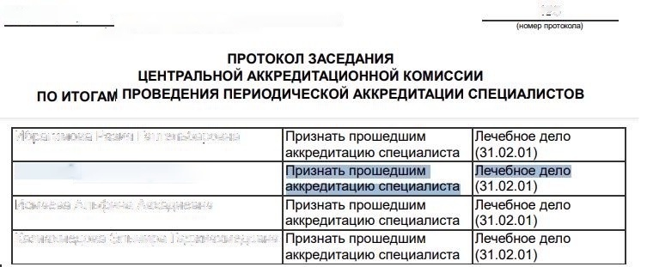
Результаты периодической аккредитации
Протоколы заседаний аккредитационных комиссий публикуются на сайте
Федерального аккредитационного Центра
https://fca-rosminzdrav.ru/periodicheskaya-akkreditaciya/resheniya-akkreditacionnyh-komissij/resheniya-akkreditacionnyh-komissij/
Сведения о прохождении аккредитации вносятся в ФРМР, доступный работодателю

Slide 10
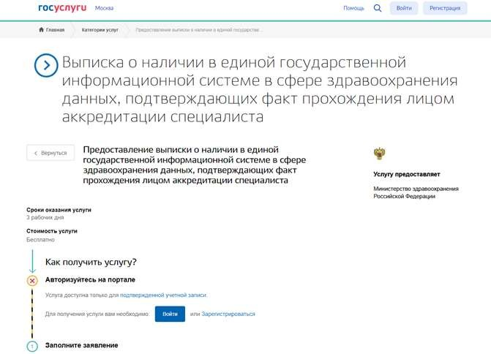
Электронное заявление на получение выписки из
ЕГИСЗ о результате аккредитации

Slide 11
Используемые аббревиатуры
ФАЦ СМО – Федеральный аккредитационный центр среднего медицинского образования https://fca-vunmc.ru/
ЛКМР – Личный кабинет медицинского работника https://lkmr.egisz.rosminzdrav.ru
ФРМР – Федеральный регистр медицинских работников https://egisz.rosminzdrav.ru
ЕГИСЗ – Единая государственная информационная система в сфере здравоохранения https://egisz-rosminzdrav.ru
ФИС ФРДО – Федеральная информационная система «Федеральный реестр сведений о документах об образовании и (или) о квалификации, документах об обучении» https://obrnadzor.gov.ru

Slide 12
МИНИСТЕРСТВО ЗДРАВООХРАНЕНИЯ
РЕСПУБЛИКИ БАШКОРТОСТАН
БЛАГОДАРЮ ЗА ВНИМАНИЕ!

